Slide 1
SINH HOẠT CHUYÊN MÔN THEO HƯỚNG NGHIÊN CỨU BÀI HỌC MÔN HỌC
TỔ TOÁN TIN – THÁNG 4/2021
Nhiệt liệt chào mừng Quý thầy
cô giáo về dự giờ thăm lớp 11A2
ĐƯỜNG THẲNG VUÔNG GÓC VỚI MẶT PHẲNG
Giáo viên: TRẦN VĂN TỎ

Slide 2
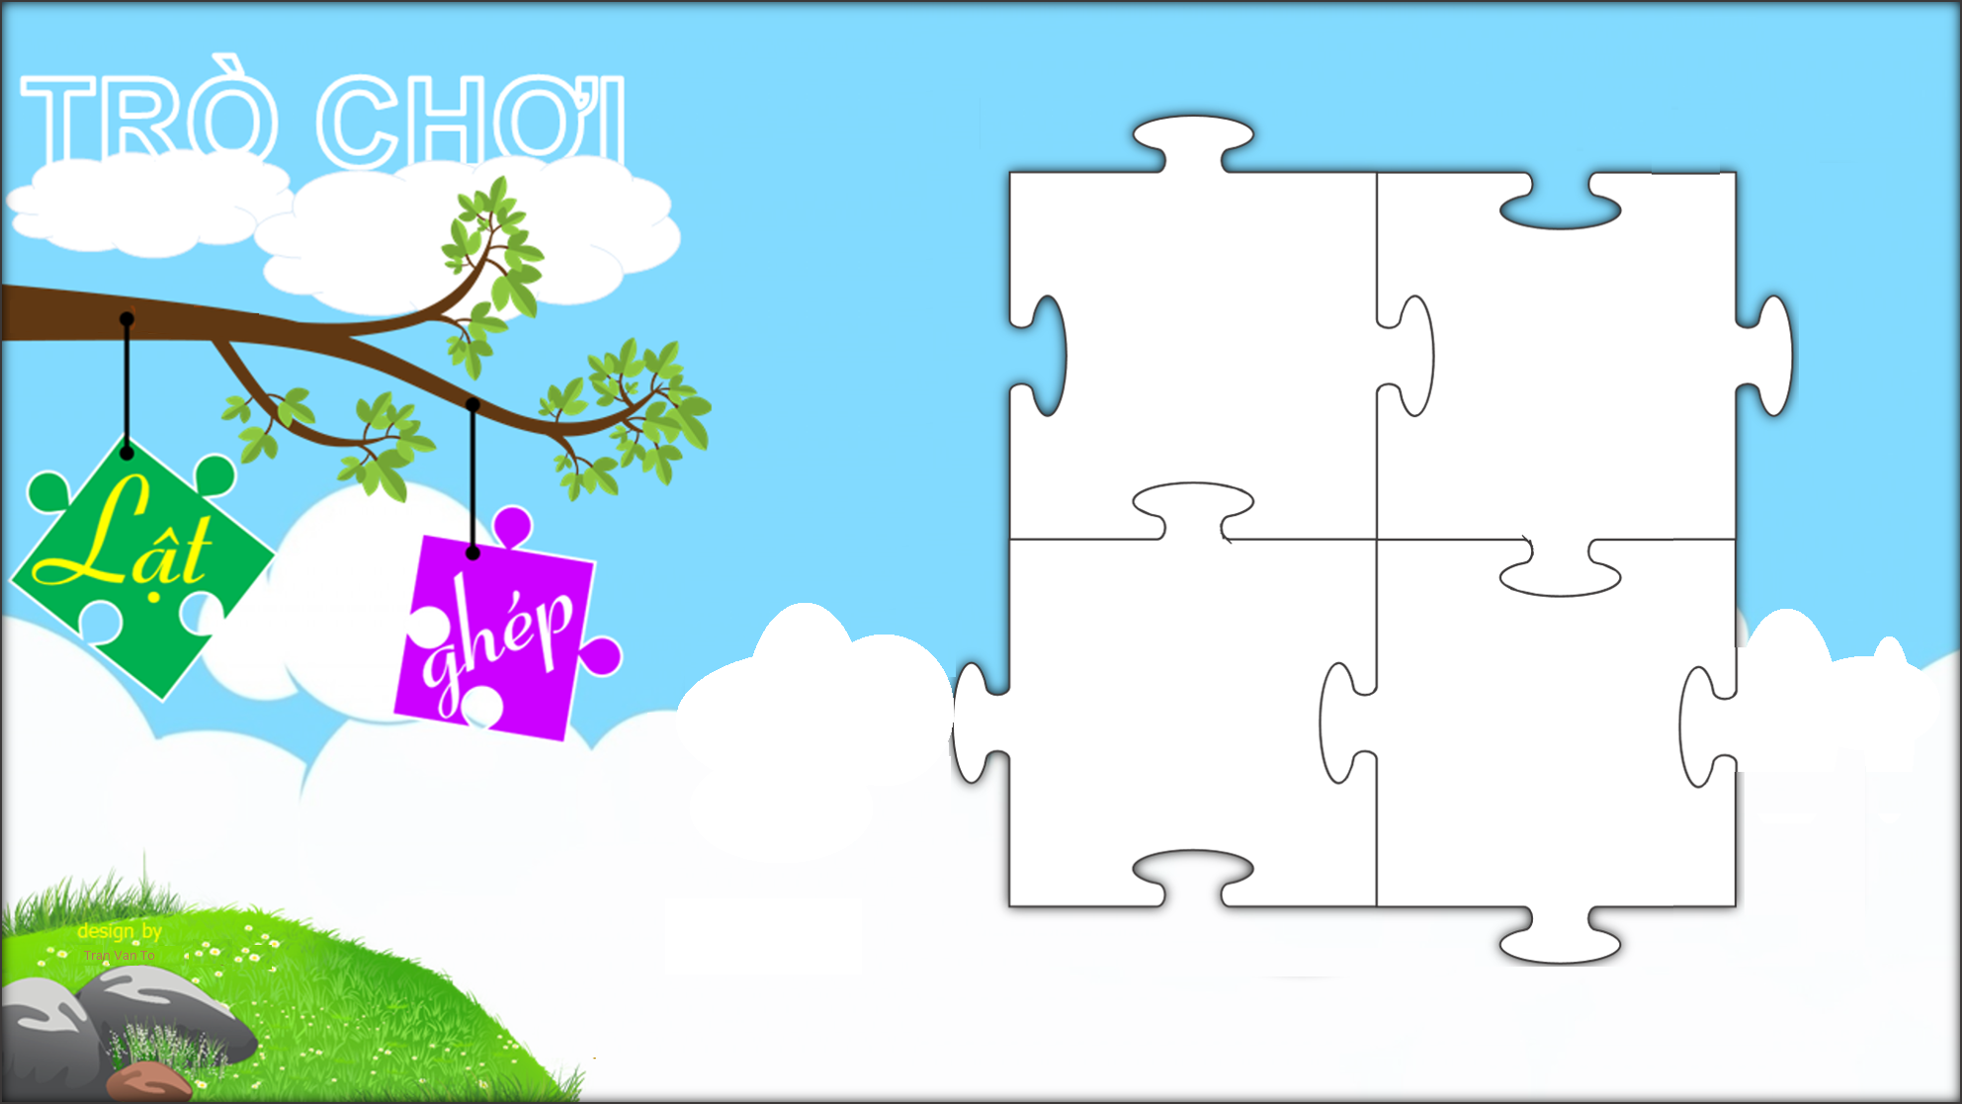
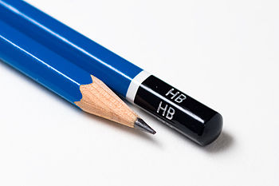
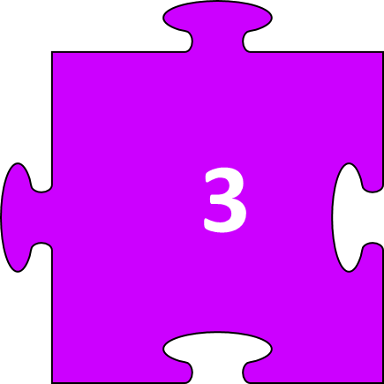
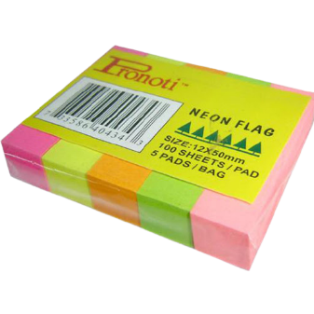

Slide 3
Hai đường thẳng ………………….. nếu góc giữa chúng bằng 90 độ.
vuông góc
Đáp án
vuông góc

Slide 4
Qua hai đường thẳng cắt nhau hoặc ………………….với nhau thì xác định duy nhất một mặt phẳng.
song song
Đáp án
song song

Slide 5
Hãy chỉ ra trên hình hai đường thẳng vuông góc với nhau? (quan sát hình)

Slide 6
Gắn 3 ống hút vuông góc với các đường thẳng trên bìa carton?
THỬ THÁCH

Slide 7
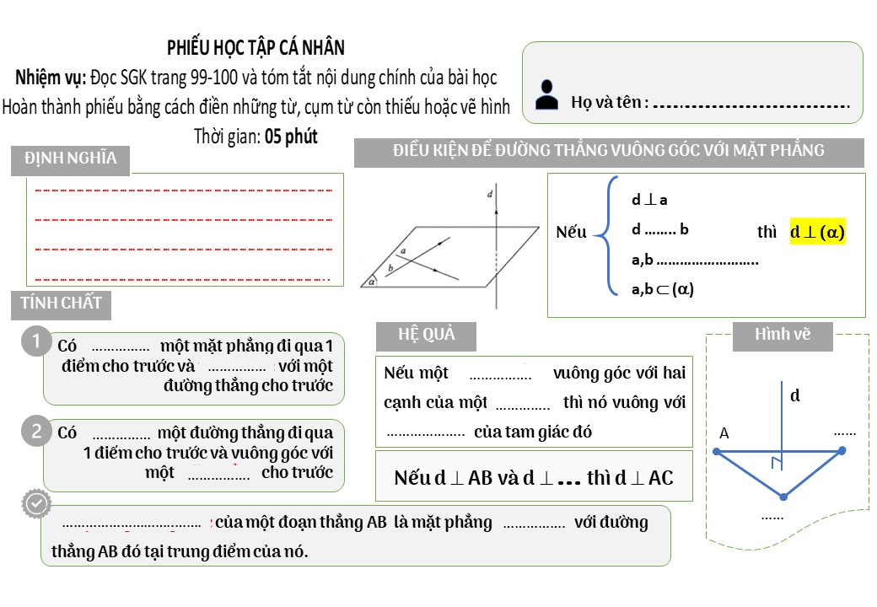

Slide 10
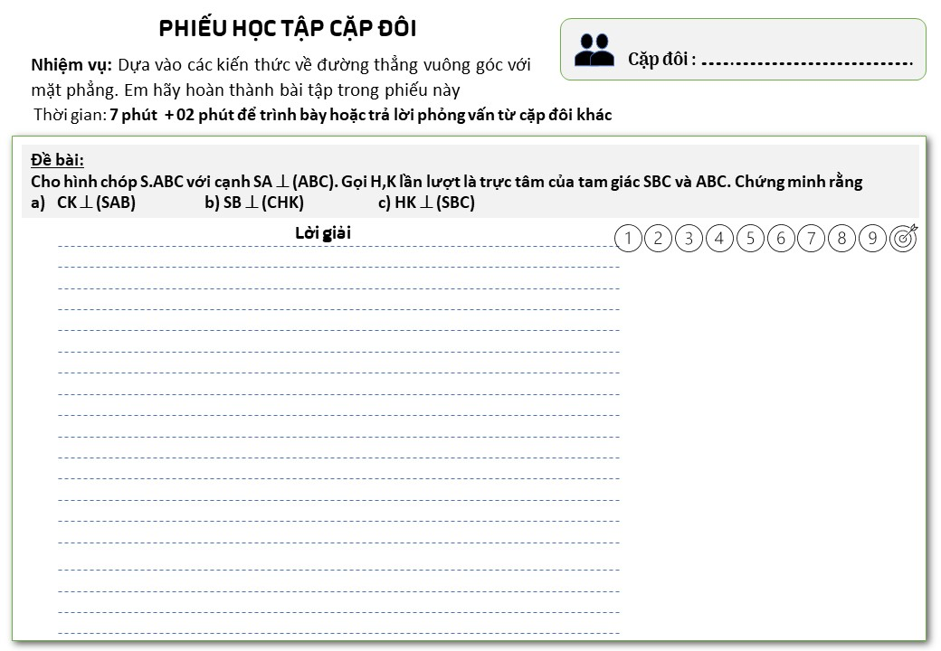

Slide 13
TRONG XÂY DỰNG, NGƯỜI THỢ VẬN DỤNG KIẾN THỨC BÀI HỌC
ĐỂ XÁC ĐỊNH PHƯƠNG VUÔNG GÓC GIỮA CỘT VÀ NỀN NHÀ

Slide 14
Hướng dẫn về nhà
Đọc lại bài và làm các BT SGK
Hãy làm một quả rọi và kiểm tra xem các vật xung quanh em (ví dụ: bàn ghế, tủ quần áo, mép cửa, cột nhà, …... ) có được kê xếp theo phương thẳng đứng hay không?
Trả lời câu hỏi: “Cho trước a // b, một đường thẳng c vuông góc với cả a và b. Hỏi rằng d có vuông góc với mặt phẳng chứa (a,b) không?”

Slide 15
Tiết học đến đây kết thúc. Xin chân thành cảm ơn quý thầy cô và các em học sinh!

